Slide 1
KHOA HỌC TỰ NHIÊN 6
CTST

Slide 2
KHOA HỌC TỰ NHIÊN 6
Tìm hiểu kiến thức khoa học tự nhiên
Gồm nhiều lĩnh vực, chuyên ngành
Các ứng dụng của nó

Slide 3
MỞ ĐẦU
Bài 1: GIỚI THIỆU VỀ KHOA HỌC TỰ NHIÊN
Khoa học tự nhiên( KHTN)
Phương pháp nghiên cứu khoa học
Vai trò của KHTN trong đời sống

Slide 4
BÀI 1: MỞ ĐẦU
1.Tìm hiểu về khái niệm khoa học tự nhiên
Kể tên các phát minh khoa học và công nghệ được ứng dụng vào các đồ dùng hàng ngày tại gia đình em

Slide 5




Slide 6
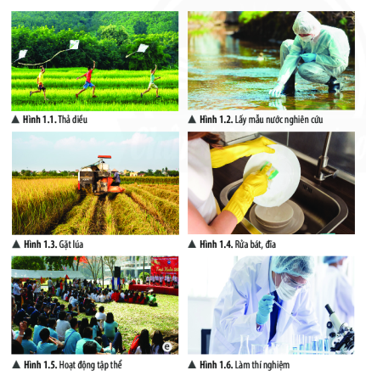
HOẠT ĐỘNG NGHIÊN CỨU KHTN
Hoạt động nào là hoạt động nghiên cứu khoa học?

Slide 7
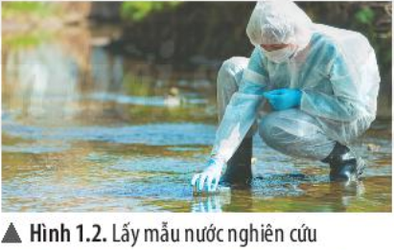
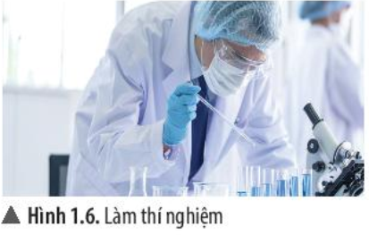
HOẠT ĐỘNG NC KHTN
Hoạt động nghiên cứu khoa học có đặc điểm gì

Slide 8
HOẠT ĐỘNG NGHIÊN CỨU KHTN
Những hoạt động con người chủ động tìm tòi, khám phá ra tri thức khoa học là hoạt động nghiên cứu khoa học.
Những người làm hoạt động NCKH gọi là nhà khoa học

Slide 9


Slide 10
HOẠT ĐỘNG NC KHTN
Lấy ví dụ về hoạt động nghiên cứu KH nêu rõ đối tượng nghiên cứu
VD:
  Nghiên cứu sự ảnh hưởng của nước lên sự sinh trưởng của cây
  Nghiên cứu quy luật rơi tự do của một vật bất kì
  Nghiên cứu phương pháp dạy học tích cực
  Nghiên cứu về ý thức, thái độ của người dân trong việc phòng chống dịch Covid 19.

Slide 11
1. Tìm hiểu khái niệm KHTN
 KHTN là ngành khoa học nghiên cứu về các sự vật, hiện tượng, quy luật của tự nhiên và ảnh hưởng của chúng đến đời sống con người.

Slide 12
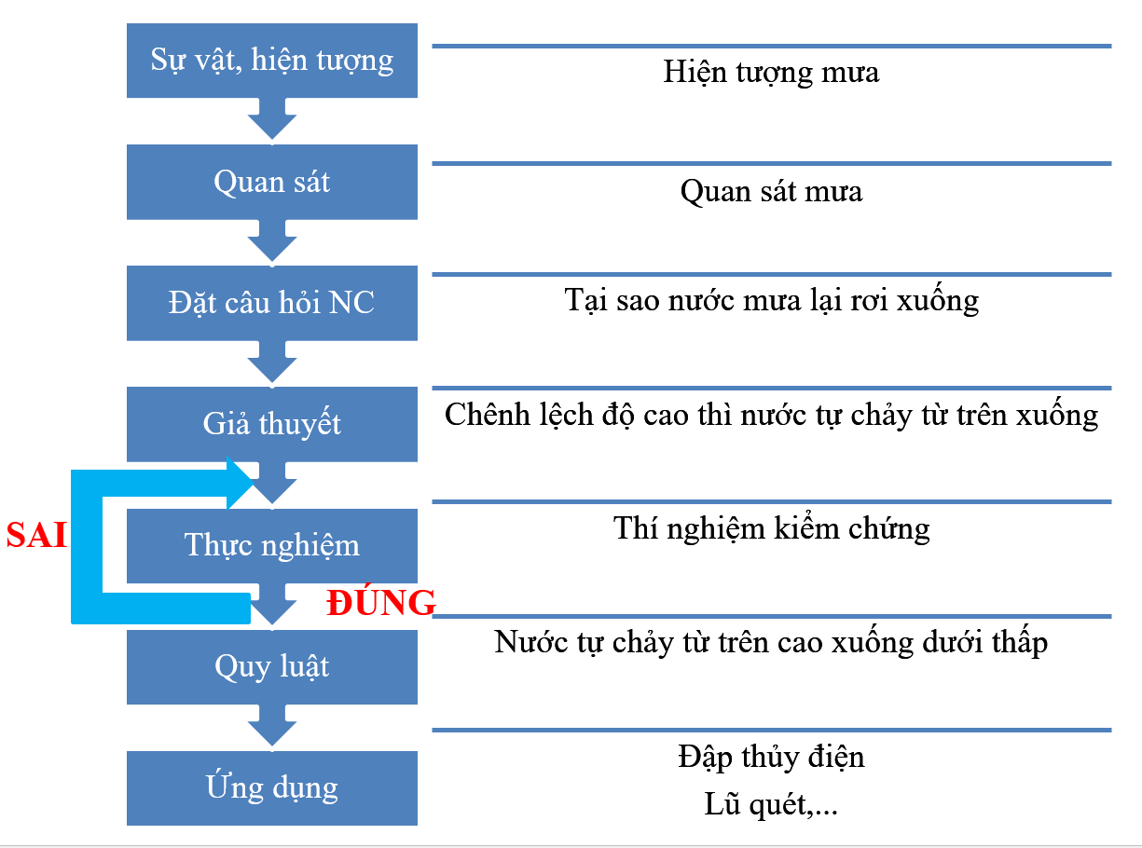

Slide 13
TẠI SAO NƯỚC RƠI TỪ TRÊN TRỜI XUỐNG?
Các hiện tượng tương tự: dội nước lên người, nước chảy từ thác xuống,…
Có sự tương tự gì trong các hiện tượng vừa nêu?

Slide 14
TẠI SAO NƯỚC RƠI TỪ TRÊN TRỜI XUỐNG?
Có sự chênh lệch độ cao của mực nước.
Làm cách nào để kiểm tra giả thuyết trên là đúng hay sai?

Slide 15
TẠI SAO NƯỚC RƠI TỪ TRÊN TRỜI XUỐNG?
Xây dựng phương án thí nghiệm.

Slide 16
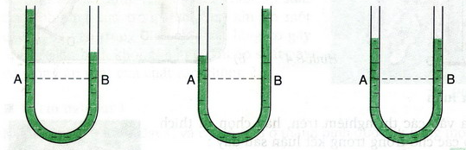
KIỂM TRA GIẢ THUYẾT

Slide 17
KẾT LUẬN
Như vậy nước sẽ tự chảy khi có sự chênh lệch mực nước (độ cao so với mặt đất) trong khối nước

Slide 18
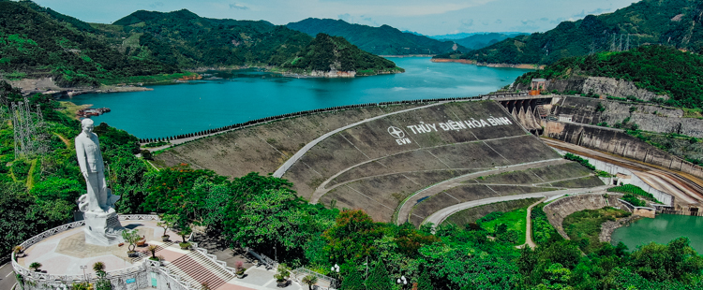
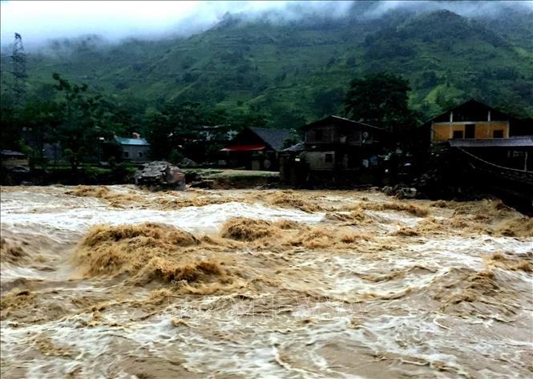
ỨNG DỤNG
Đập thủy điện
Phòng tránh lũ quét

Slide 19
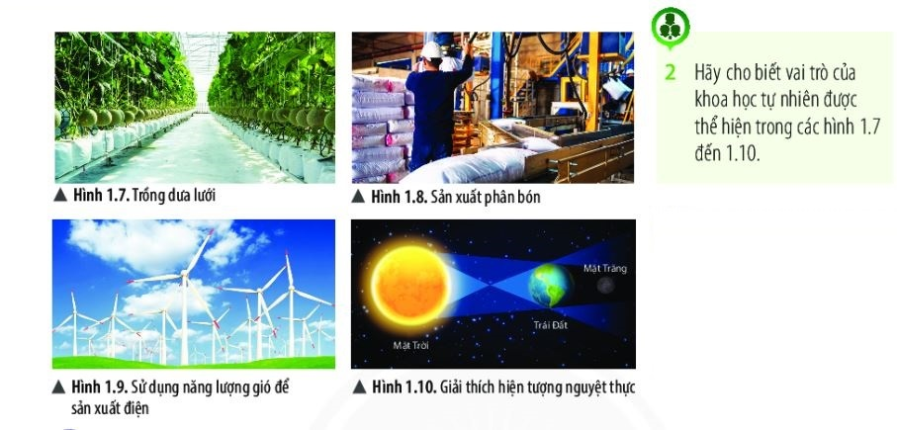
2. VAI TRÒ CỦA KHTN

Slide 20
2. VAI TRÒ CỦA KHTN
 - Nâng cao nhận thức của con người về thế giới tự nhiên
- Ứng dụng vào mọi mặt của đời sống: sản xuất, kinh doanh; xây dựng; y tế, chăm sóc sức khỏe; môi trường…

Slide 21
Vật lí
Kinh doanh
KHTN
Hóa học
Sản xuất
TRI THỨC
ỨNG DỤNG
Sinh học
Y tế
Trái Đất,…
Môi trường,…

Slide 22

MẶT TRÁI CỦA KHCN

Slide 23
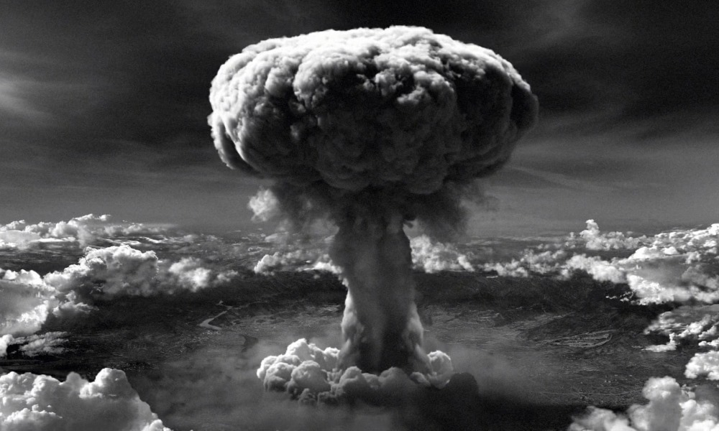
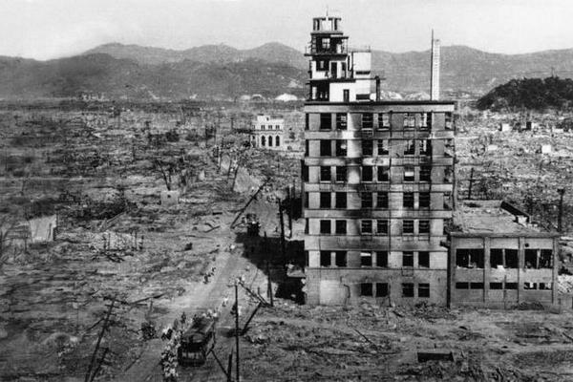

Slide 24
LUYỆN TẬP
1. Hoạt động nào dưới đây là hoạt động nghiên cứu khoa học?
A. Trồng hoa với quy mô lớn trong nhà kính.
B. Nghiên cứu vắc xin phòng chống virus corona trong phòng thí nghiệm.
C. Sản xuất muối ăn từ nước biển bằng phương pháp phơi cát.
D. Vận hành nhà máy thủy điện để sản xuất điện

Slide 25
LUYỆN TẬP
2. Hoạt động nào sau đây không phải là hoạt động nghiên cứu khoa học:
Theo dõi nuôi cấy mô cây trồng trong phòng thí nghiệm.
Làm thí nghiệm điều chế chất mới.
Lấy mẫu đất để phân loại đất trồng.
Sản xuất phân bón hóa học.

Slide 26
LUYỆN TẬP
3. Kể tên một số hoạt động thực tế có đóng góp của KHTN và phân loại chúng theo vai trò.
Khám phá tri thức | Lý học
 | Hoá học
 | Sinh học
Ứng dụng vào đời sống | Kinh doanh
 | Sản xuất
 | Y tế

Slide 27
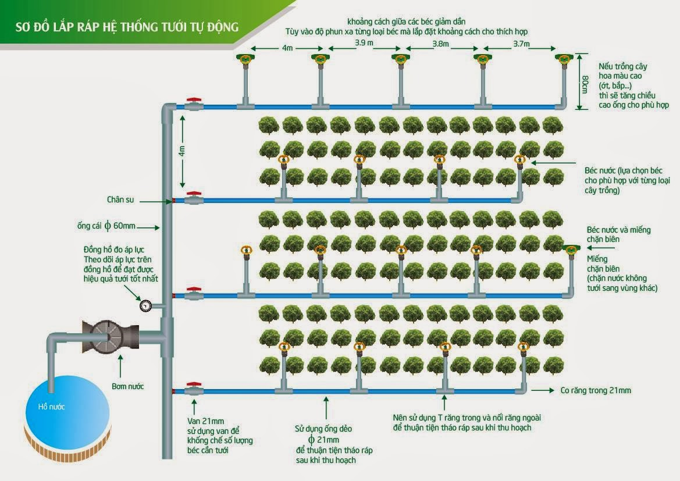
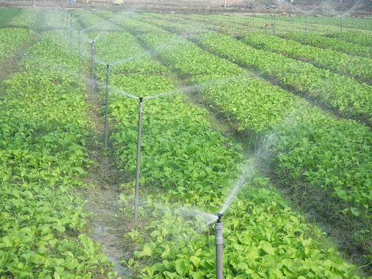

Slide 28
KHOA HỌC TỰ NHIÊN
Khoa học tự nhiên là gì?
Phương pháp nghiên cứu khoa học
Vai trò của khoa học tự nhiên

Slide 29
BÀI 1: MỞ ĐẦU
Về nhà: đọc trước và chuẩn bị bài 2
Làm phiếu học tập 3 theo nhóm: Lập kế hoạch cho một dự án NCKH theo các bước nghiên cứu KHTN

